Slide 1
員工協助方案
臺南市政府員工協助方案權益報您知

Slide 2
員工協助方案是什麼
員工協助方案(Employee Assistance Programs)簡稱EAP，是臺南市政府為協助員工解決可能影響工作效能的問題，營造友善職場環境，設置的多樣化服務項目，EAP依據員工需求提供適切的協助。
因此當您遇到工作與生活平衡問題、情緒困擾、壓力調適或有法律、健康、財務等面向諮詢需求時，即可尋求協助。

Slide 3
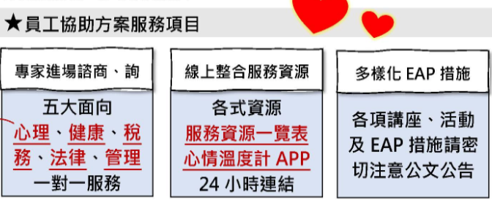

Slide 4
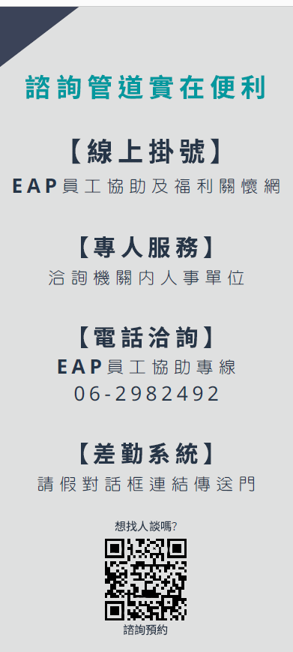
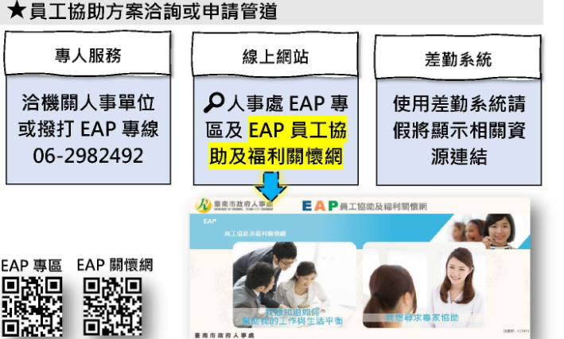

Slide 5

本府所屬專任教師
依據「臺南市市立高級中等以下學校及幼兒園教師諮商輔
導支持體系設立辦法」辦理

Slide 6
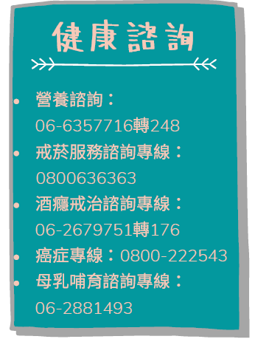

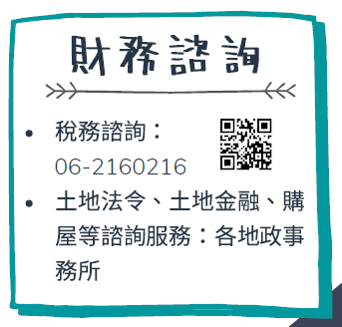

Slide 7


Slide 8


Slide 9
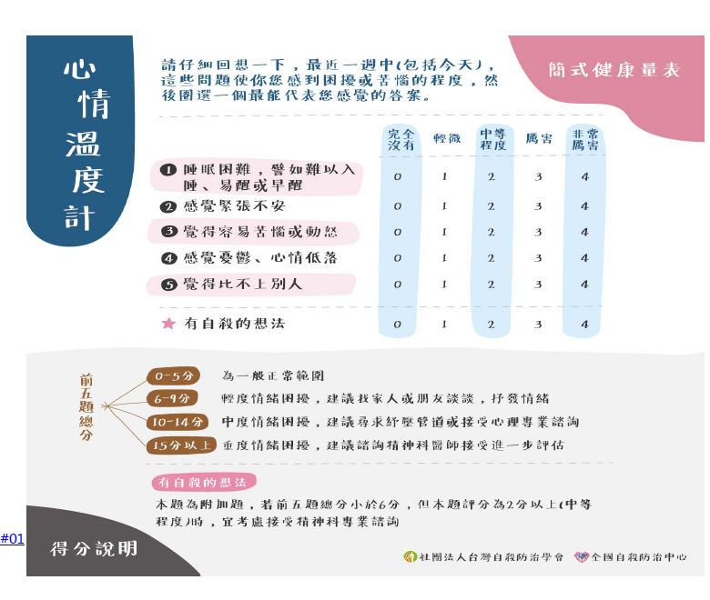

Slide 10



